Slide 1
От китобазы до микрорайона Ливадия…..
К 126-летию с момента заселения бухты Гайдамак
1890 – 2016 г.г.
Подготовила Бендяк Е.Э., краевед, член ОИАК

Slide 2
Как известно, в конце 50-х, начале 60-х годов XIX века после подписания Айгуньского договора (1858 г.) и Пекинского трактата (1860 г.) о разделе границ между Китаем и Россией, началось интенсивное изучение морского побережья Японского моря.
В 1861 году экипаж клипера «Гайдамак» под командованием Алексея Алексеевича Пещурова провел гидрографические исследования и описи залива Восток.
И вот вопрос – жили ли люди на нашем побережье уже в то время?
В рапорте к Начальнику эскадры в Китайском море от 2 августа 1862 года А.А. Пещуров представил карты залива Восток с частью берега от этого залива до залива Америка и гавани Гайдамак. В этом же рапорте он отмечает: «В открытых морскому прибою залива Восток бухтах встречаются одинокие юрты китайцев, собирающих морскую капусту, но и этого бродячего, бедного поселения очень не много…».

Slide 3
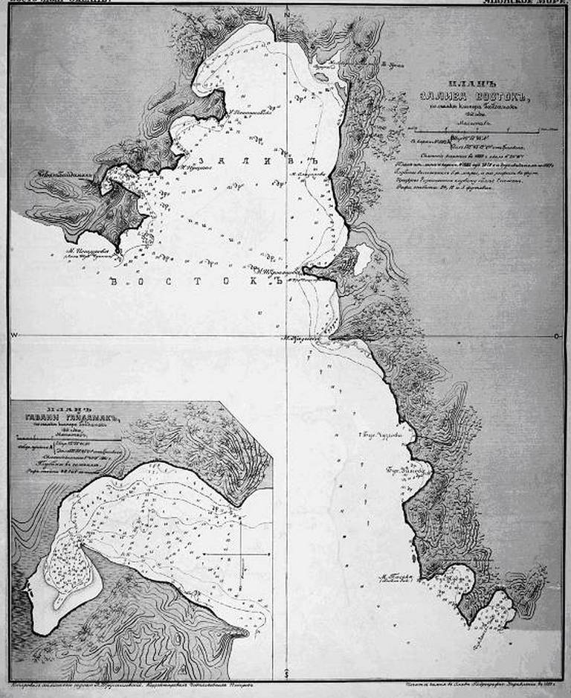
Морская карта 1862 года (из архива Вараввы В.В.)

Slide 4
Фрагмент карты 1869 года
Из этой карты видно, что на северо-западном побережье бухты Гайдамак, юго-западном побережье бухты Средняя и на речке Сяудми (р. Волчанка) стояло по одной фанзе манз (китайцев).

Slide 5
Когда в 1869 году в залив Восток зашел бриг «Император Александр II» под командованием шкипера Фридольфа Кирилловича Гека, то экипаж тоже увидел небольшую китайскую деревню. На полях жители выращивали картофель, дыни, огурцы.
Как видим не густо.
Ближе к 1864 году вся Приморская область была разбита на крестьянские участки. Наша территория входила в состав 6 крестьянского участка. Интенсивное заселение всего участка началось с 1864 года. Но наша территория вплоть до 90-х годов оставалась малозаселенной, пока в бухтах Средняя, Тафуин, Анны не стали селиться корейцы с семьями, которые кроме сельского хозяйства стали заниматься ловлей крабов и рыбы.
Но все же наступил момент, когда и в наших бухтах зазвучала русская речь. Летом 1890 года на берегу бухты Гайдамак, на косе, разделяющей бухту надвое, появились первые деревянные строения, задымились трубы китоперерабатывающей базы Акима Георгиевича Дыдымова. Были построены казармы, амбары, начали возделываться огороды.

Slide 6
Бывшая база А.Г. Дыдымова (из архива Вараввы В.В.)
Рабочими были большею частью бессрочно-отпускные нижние чины. На разделке китов работали переселенцы-крестьяне. Для черных работ держалось несколько корейцев. Во время промысла работало до 40 человек.

Slide 7
Китоперерабатывающая база была построена летом 1890 года. С этого момента и надо вести отсчет образования первого русского поселения в бухте Гайдамак. В 2016 году этому событию 126 лет.
В тот же 1890 год, в 8 верстах от бухты Гайдамак переселенцы в составе 6 семей (19 мужчин и 22 женщины) из села Душкино Черниговской губернии образовали деревню с одноименным названием. Расположились на речке Сяудми, неподалеку от манзовской фанзы. И надел им был выделен позже не маленький – на 35 семей. Среди них были: Богдыль М.И., Богдыль Н.М., Бутовец Е.А., Пенязь С.И., Пенязь И.И., Бутовец К.А., Бутовец С.А.
И вот уже 126 лет стоит село Душкино на своем месте. Чего только не пережило за годы своего существования.

Slide 8
Село Душкино 1903 года (их фондов ОИАК)

Slide 9
А вот в Гайдамаке жизнь, как планировалось, не сложилась. Погиб в декабрьский шторм 1890 года весь экипаж китобойного судна «Геннадий Невельской» вместе с капитаном Дыдымовым. И налаженная жизнь на китобойной базе остановилась на долгие пять лет.
В 1895 году дело Акима Дыдымова в бухте Гайдамак продолжил другой отставной морской офицер граф Генрих Гугович Кейзерлинг. Он реконструировал дыдымовскую базу на косе, построил новые заводы на противоположном берегу бухты, жилье для служащих, дом для своей семьи. Общество работников было многонациональным: русские, норвежцы, американцы, немцы, японцы, китайцы, корейцы и др. В промысловое время у графа работало до 300 человек.
В 1903 году по берегам бухты Гайдамак располагались: механический бондарный завод (этот завод, как рассказывают архивные документы, - был первый в восточной Сибири и единственный этого рода); паровая лесопильня; устройство для посола рыбы; погреб для хранения рыбных товаров; пакгаузы для склада разных материалов; небольшая ремонтная, слесарная, кузнечная и литейная мастерские; слип для подъема малых судов; значительное число каменных и деревянных построек для служащих и рабочих с хозяйственными угодьями. А позже появится и консервный завод.

Slide 10
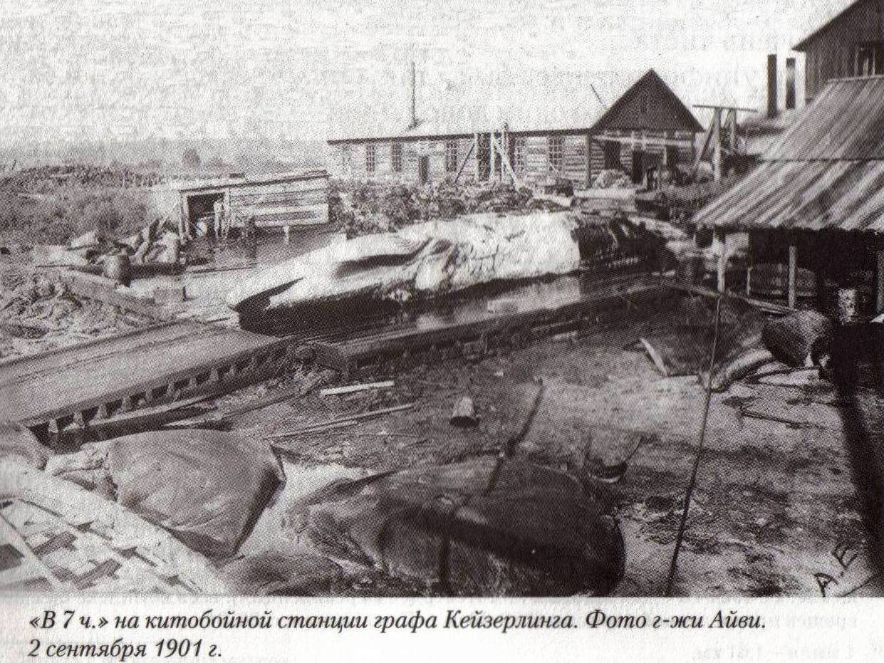
В фактории Г.Г. Кейзерлинга (фото из книги Элеоноры Прэй)

Slide 11
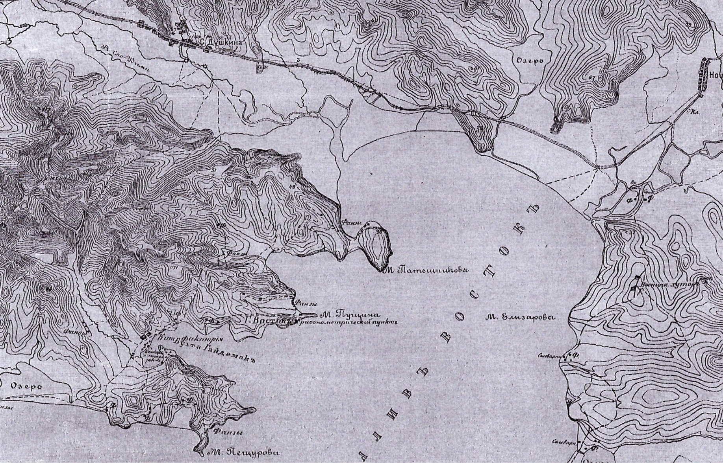
Карта начала XX века (из фондов МВЦ г. Находка)

Slide 12
А были ли в это время русскими заселены бухты Средняя, Тафуин и Тихая Заводь?
Архивные документы дают понять, что нет, не были. Крестьяне-переселенцы туда еще не добрались. Но корейские крестьяне уже были.
На карте начала XX века в районе бухты Тихая заводь фанзы стоят на берегу и в лесу.
В бухте Средняя – на побережье.
В бухте Гайдамак - на побережье, где и сейчас бухточки носят название Первая и Вторая фанзы; в районе колхозной пилорамы. Три фанзы стоят на речке Большой Паловай, в районе за нынешней школой № 26. Позже это место станет местом рождения деревни Ливадия.
На территории, где через пару десятков лет возникнет поселок Тафуин, фанзы стояли в нескольких местах, и на побережье и в глубина леса.

Slide 13
В результате столыпинской реформы 1907 года начался очередной виток интенсивного заселения Дальневосточных территорий. Берега от бухты Восток до бухты Анны тоже стали заселять крестьяне-землепашцы.
На Де-Ливроновском переселенческом участке, расположенном недалеко от бухты Анны, переселенцы-молдаване основали деревню Зембрены из 20 домохозяев: Таболток С.Л., Роковец Г.Х., Малкоча С.М., Негарь А., Ефрим Г.В., Тулбур (?) Д.А., Ротарь И.П., Гуйдик В.Г., Безедика Е.П., Макидон Г.И., Игнай В.К., Гуцу П.Ф., Скуркулинка Г.К., Игнай А.Г., Дога С.Г., Дога Г.И., Леу С.С., Леу И.И., Дануца А.К., Бездера Г.М.
Участок был выделен на 104 душевые доли.
В 1908 году была издана карта Приморской области, на которой отражены места проживания корейского населения. Что касается нашей территории, то на землях с. Душкино стояло 40 корейских фанз, в них проживало 160 человек. На побережье б. Средняя (в районе нынешнего Подсобного хозяйства) стояло 6 фанз и проживало 24 человека. В районе б. Гайдамак и в б. Тафуин на казенных землях стояло 8 фанз и проживало 40 человек. А в районе б. Рифовая на землях лесного ведомства и за озером Ланчасы (Ливадийское) на казенных землях стояло по 15 фанз и проживало в них по 60 корейцев. Все корейцы были корейско-поданные.

Slide 14
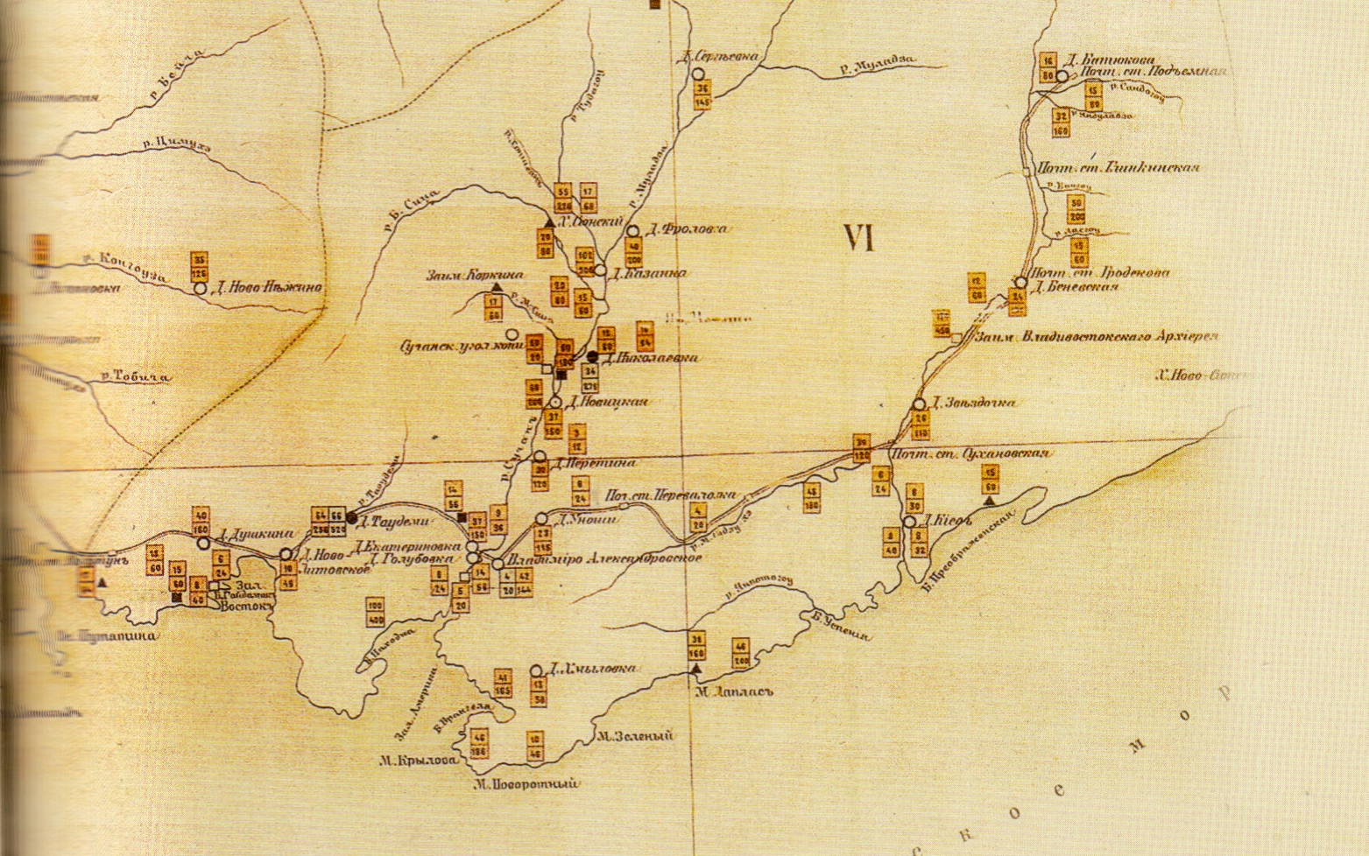
Карта корейских поселений

Slide 15
После того, как были образованы село Душкино и деревня Зембрены, на нашей территории больше никакие переселенческие участки не образовывались. Но земли были привлекательны не только для организованных групп семей, но и для отдельных крестьян. Как написано в одном документе 1908 года: «…селятся разношерстные засельщики» .
В 1909 году попросились на поселение в бухту Анны иПавловского крестьяне М. Вальмар, Ю. Сольман, Ю. Танклер, Ф. Бойченко, М. Загребельный, Х. Митяев и др.
Численность жителей в 1910 году
Новолитовская волость | Общее население |  | Число рабочих душ
 | муж | жен
Душкино | 118 | 120 | 40
Зембрены | 61 | 55 | 59

Slide 16
Сведения о проживающих инородцах в пределах с. Душкино в 1910 году
Какие проживают инородцы | Число |  | Местонахождение и местное название стойбища (падь, ключ и т.д.)
 | муж | жен
Кочевые инородцы (тазы, гольды, орочены) | - | -
Оседлых китайцев | 10 |  | Широкая падь
Оседлые корейцы | 80 | 72 | Урочище Хотомучеван, Широкая падь, Шушарина падь

Slide 17
В пределах Зембренского селения
Какие проживают инородцы | Число |  | Местонахождение и местное название стойбища (падь, ключ и т.д.)
 | муж | жен
Оседлых китайцев | 9 |  | Бух. Татугова
тоже | 8 | 1 | Бух. Жангуй
Оседлые корейцы | 12 | 8 | Бух. Ягуй
тоже | 13 | 9 | Бух. Селивой
тоже | 19 | 15 | Бух. Татугова
тоже | 26 | 17 | Старая деревня Татугова

Slide 18
Статистические сведения за 1910 год
 | С. Душкино | Д. Зембрены
Количество десятин удобной земли (надела) | 3512 | 1542
Сколько десятин сдано китайцам или корейцам | 30 | 14
Промыслы | Рыбный (кэта, сельдь), лесной | -
Количество семей, занимающ. пчеловодством | 14 | -
Питейных заведений, русских иностранных | 1 - | -
Молочных и мануфактурных, русских иностранных | 1 1 | -

Slide 19
Продолжение таблицы
Мельницы, ветряные конные | 1 | 1
Всего рабочего скота (лошадей и волов) | 107 | 22
Постройки: жилые нежилые | 35 10 | 24 2
Церкви | 1 | -
Школы и учащ-ся: министерская Мальчиков Девочек | 1 30 24 | -

Slide 20
К 1911 году на мысе Пашинникова обустроился крестьянин Иосиф Николаевич Мохначук: построил дом, сарай, обзавелся хозяйством и занялся рыбной ловлей. Здесь же проживал и занимался рыбным промыслом Михаил Игнатьевич Марков. Он имел мазанный домик, крытый соломой, сарай и погреб. Для рыбной ловли имел кунгас и лодку, закидной и ставной неводы.
В 1912 году у мыса Ланчасы и у мыса Де-Ливрона и вдоль залива Восток от мыса Пущина до мыса Лихачева в основном корейские капустопромышлениики занимались заготовкой морской капусты.
А в бухте Гайдамак в фактории графа Г.Г. Кейзерлинга произошли большие перемены. По объективным причинам он перестал заниматься китовым промыслом. Основными занятиями стали бочарное производство, ловля и переработка рыбы.
Начиная с 1913 года, были произведены земельные разграничения и составлены земельные планы хуторов. Так вблизи бухты Гайдамак землемером Брышкиным был отведен хуторный участок Начальнику Душкинской почтово-телеграфной конторы Семену Петровичу Тверетинову под названием хутор № 1 «Семеновский» общей площадью удобной земли 108 десятин. Этот хутор в 1918 году дал начало будущей деревне Ливадия (территория за школой № 26, ближе к карьеру).

Slide 21
В 1913 году землемером Приморского переселенческого района Брышкиным отведен земельный надел под хутор «Ланчасы» (А.Д. Лелякова). Участок включал мыс Рифовый и землю за озером Ланчасы вдоль ручья Быстрый, всего 223, 58 десятин. Позже в 20-е годы его владельцем станет Н.Д. Золотов.
Численность населения на 1913 год
Под хутор Киселева А.И. «Заозерный» было отведено 153 десятины за хутором «Ланчасы».
Наименование населенных пунктов | Уезд | Волость | Число населения
 |  |  | муж | жен
Душкино, село | Ольгинский | Новолитовская | 124 | 121
Зембрены, дер | тоже | тоже | 62 | 53

Slide 22
Корейцев и китайцев, проживающих на землях сельских обществ в 1913 году
№ | Населенные пункты | Число семей/фанз | Кол-во
 |  |  | Мужч. | Женщ.
1 | Д. Зембрены, корейцы китайцы | 39 -/5 | 110 27 | 86
5 | С. Душкино, корейцы китайцы, проживающ. в селении китайцы, прожив. на надельн. землях сельского общества | 115 торговцев – ремесленных рабочих - -/10 | 357 10 10 60 | 306 1

Slide 23
Казенные оброчные статьи
Землемером Селиверстовым на побережье гавани Гайдамак в 1913 году произведен отвод земли казенной оброчной статьи «Гайдамакская I», всего 30,35 десятин.
Также в 1913 году был отведен надел казенной оброчной статьи «Гайдамакская II» (всего 109,20 десятин) и «Мыс Пещуров» (всего 361,6 десятин).

Slide 24
Какими промыслами и сколько семей в селении занимаются в 1914 году
№ | Название села | Лесной | Бондарный | Кирпичный | Ловля морской капусты | Рыбный
1 | Д. Зембрены |  |  | 1 | 16 | 1
2 | Д. Душкино | 3 |  |  |  | 38
Кроме с. Душкино и д. Зембрены в наших местах никакие другие деревни еще не образовались.
Но наконец-то в 1915 году появились в статистике и наши два первых хутора.
Ведомость о числе корейцев и китайцев по Новолитовской волости за 1915 г.
№ п/п | Селения | Корейцы |  | Китайцы
 |  | Мужч. | Женщ. | Мужч. | Женщ.
1 | Д. Домашлино | 98 | 104 | 6 | -
2 | Д. Зембрены | 236 | 199 | 13 | -
3 | С. Душкино | 95 | 100 | 15 | -
4 | Хут. Семеновский С.П. Тверетинова | 10 | 7 | - | -
5 | Хут. Ланчасы А.Д. Лелякова | 9 | 10 | - | -

Slide 25
В 1915 году в бухте Тафуин русский рыбопромышленник князь Николай Николаевич Шаховский построил крабоконсервный завод. В этом году на заводе работали: русские мужчины 15 человек, русские женщины - 40 чел., русско-поданные корейцы 3 чел., иностранцы: корейцы - 10 чел., китайцы - 15 чел.
Постройки, находящиеся на участке:
Квартирный дом фабрики – 1
Машинное отделение – 1
Стеклянный аппарат – 1
Дома для рабочих – 2
Коптилка – 1
Пахгауз – 1
Ледник малый и большой – 2
Сарай – 2
Дома для желтых рабочих – 3
В материалах переписи 1915 года еще указан новый хутор «Пищуровъ» в составе 1 семьи из 3-х человек.

Slide 26
В сезон 1916 года в бухте «Паловай Средняя» под № 71 л.А на рыбном участке промышлял рыбу крестьянин д. Душкино Матвей Максимович Богдыль. В этом районе уже давно рыбалкой и заготовкой морской капусты занимались корейцы.
По переписи 1917 года на хуторе «Заозерный» было 6 хозяйств, из них с наемными рабочими 1, остальные 5 проживали без наемных рабочих. В числе наемных рабочих было 5 корейцев. Всего жителей 37 человек, в т.ч. 10 женщин.
На хуторе «Ланчасы» было 8 хозяйств, с наемными рабочими 2 хозяйства, остальные без наемных рабочих. В числе наемных рабочих было 7 корейцев. Всего жителей 44 человека, из них 17 женщин.
По сводкам на январь 1917 года в с. Зембрены располагались:
Каменных домов - 1
Деревян. домов – 25
Число жилых зданий – 25
Число нежилых зданий – 17
Число построенных фанз корейск. – 60
В д. Душкино:
Каменных домов – 1
Деревянных домов – 40
Число жилых зданий – 32
Число нежилых зданий – 6
Число построенных фанз корейск. – 80

Slide 27
Ведомость о количестве десятин распашки и сенокосных угодий на крестьянских и частновладельческих землях в Душкинской волости Ольгинского уезда Приморской области за 1918 год
Наименование селений | Кол-во дес. крест. земли под |  | Наименование хуторных владений | Кол-во дес. частновлад. земли под
 | Распаш. | Сенокосн. Угод. |  | Распаш. | Сенокон. Угод.
д. Зембрены | 80 | 60 | Хут. Ланчасы | 10 | 3 ½
 |  |  | Хут. Заозерный | 10 | 3½
 |  |  | Хут. Семеновский | 9 | 2½
с. Душкино | 300 | 410
В бухте Тафуин все также находился крабовый завод Н.Н. Шаховского, а в бухте Гайдамак – бондарный завод некоего Н.Т. Грибули. Вероятно, он был агентом графа Кейзерлинга.

Slide 28
Не так давно в историческом архиве г. Владивостока обнаружены документы, проливающие свет на вопрос о появлении деревни Ливадия. К сожалению, конкретной даты образования деревни пока не найдено. Но на основе документов можно сделать вывод, что к декабрю 1920 года у поселения в бухте Гайдамак уже было название Ливадия:
«Выписка из протокола д. Ливадия Новолитовской волости Общего собрания граждан от 18 декабря 1920 года.
О выборе председателя.
Единогласно избран председателем за отказом гр. Дзевышек гр. Иоаким Кривонос….».
К декабрю 1920 года в д. Ливадия сложилось свое сельское общество из 15 домохозяев.
А следующий документ вообще дает почти полную картину образования деревни Ливадия. Из доклада Помощника Агента по Ольгинскому уезду Скоробогатова И.А. от 20 мая 1921 года: «…Во вновь образовавшуюся д. Ливадия переселились крестьяне из д. Кирилловка – 4 человека, Крещенки – 8 человек, из Сибири Омской губернии – 3 человека и гражданин Мартын Дзевишек с хутора Савицкого, как временно проживающий на оном за отсутствием хозяина. Все переселившиеся крестьяне вынуждены были перебраться на новые места из своих старых обществ за неимением у них земли, пригодной для обработки и производства посевов, каковые бы давали урожаи, достаточные для пропитания…

Slide 29
…Крестьяне переселились на земли никому не сданные как в аренду, так и никому не наделенные к обрабатыванию на сих землях деревни Ливадия. Вновь образованная д. Ливадия, построенная упомянутыми выходцами крестьянами, расположена на смежных между собою нижеследующих землях: 1) 500 десятин на мысе «Пещуров» при бухтах «Гайдамак», «Тафуин» и др., т. е. оброчная статья, 2) 300 десятин церковных земель, отведенных ранее для нужд Душкинского церковного причта и 3) казенные земли и несколько хуторов, расположенных вдоль границ Душкинских и Зембренских наделов. Все поименованные земли в большей части, в н. вр. находятся в нетронутом состоянии и Управлением Государственных имуществ никому не сданы в аренду за исключением нескольких десятков десятин, обрабатываемых самовольно поселившимися корейцами. Кроме того из оброчной статьи на мысе «Пещуров» 8½ дес. Управлением Государственных имуществ сданы под завод при бухте «Гайдамак» и 50 десятин в текущем году сданы под завод, расположенный при бухте «Тафуин», остальные вышеупомянутые земли свободны. Все означенные свободные земли, за исключением расположенных на мысе «Пещуров» сдаются в аренду корейцам гражданами деревень Душкино и Зембрены, несмотря на то, что Душкинцы имеют 100 десятинный надел земли, каковую за малым исключением сдают также в аренду корейцам, а сами занимаются морскими промыслами….

Slide 30
«…полагаю необходимым поддержать ходатайство граждан д. Ливадия перед Управлением Государственных имуществ о закреплении за ними выше перечисленных земельных угодий, хотя бы за исключением церковных земель, по закреплении указанного отреза образовать из поселка Ливадия самостоятельную Административную сельскую единицу».
Напрашивается осторожный вывод, что деревня Ливадия берет свое начало с лета 1918 года. В числе первых жителей деревни Ливадия в разное время прибыли следующие крестьяне.
Из села Кирилловка прибыли переселенцы с семьями:
Губкин Филипп Емельянович
Кривонос Аким Минович
Дудко Мартын Данилович
Школенок Петр Фадеевич
Чернов К.
Зарюта Григорий Осипович
Исаченко Ануфрий Яковлевич
Из села Душкино - Остроградский Егор Михайлович

Slide 31
Что же представляла из себя деревня Ливадия в 1921 году?
Из доклада Председателя Душкинской Волостной Земской управы П. Корец в Отдел местного хозяйства и управления от 10 июня 1921 года:
«… Так называемая деревня Ливадия, состоящая в настоящее время из 5 жилых и 2 не жилых домов числится в Новолитовской волости….» .
Деревушка наша совсем крохотная. Поэтому в статистику попадет только через много лет.
В ходе выборов 1923 года на территории Сучанской волости в числе других были созданы Душкинский, Ливадийский, Лагонештский, Зембреновский сельсоветы.
В бухте Тафуин все также работал крабоконсервный завод Н.Н. Шаховского. На нем работали 50 человек русских рабочих. Но в 1924 году Н.Н. Шаховской продал завод государству, и он стал называться «Дальгосрыбпром м. Пещурова». Поселок рабочих разрастался вокруг завода.

Slide 32
В 1924 году за озером Ланчасы (Ливадийское) Землеуправлением был отведен земельный участок под хутор для Абраменко Нила Ивановича, Кечкина Ивана Николаевича и Гладких Григория Георгиевича (два последних проживали в с. Душкино). Всего 73,07 десятин. Этот участок имел смежные земли с хутором «Заозерный» и землями крестьян дер. Зембрены.
В этом же году землемер Владивостокского Окружного Земельного Управления Обухов произвел съемку и составил план земельного надела для хутора Мозеса Вида Яновича. Всего 50,80 десятин. Хутор расположился недалеко от хуторов «Заозерный» и хутора Абраменко.
На землях, где позже располагался зверосовхоз «Ливадийский», в 1925 году был выделен участок земли под хутор Сын-Ван-Сы Тазовский пяти братьев тазов, которые занимались огородничеством. Участок отведен Владивостокской Уездной Земкомиссией. Всего 77,30 десятин. Смежными землями участка были: оброчная статья «Гайдамакская I», трудовой надел корейского населения «Тафуин» (134,10 десятин), а также земли крестьян деревни Ливадия.

Slide 33
В районе бухты Танюши (Тихая заводь) в 20-е годы образована оброчная статья «Рыбалка I».
В октябре 1925 года Владивостокской Уездной Земкомиссией была утверждена Земельная запись на право пользования землею, находящейся в Приморской губернии, Владивостокском уезде, Владимиро-Александровской волости под названием «деревня Ливадия». Всего в участке 1483,40 десятин земли или 1620,61 га. И только после этого деревня Ливадия появилась в статистических сводках Дальневосточного края.
Подведем итог.
Населенный пункт | Год образования
с. Душкино | 1890
с. Зембрены | 1907
д. Ливадия | предпол. 1918
п. Средняя | предпол.1928
п. Южно-Морской (Тафуин) | 1915
с. Анна | 1928
п. Авангард | 1935
С момента заселения бухты Гайдамак прошла с небольшим сотня лет. И на месте дремучего леса стоит микрорайон под названием «Ливадия»

Slide 34
Список населенных мест по Владивостокскому округу ДВК, 1926 г.
№ по порядку | Районы и населенные пункты | Род населенного пункта | Число хозяйств | Число жителей | Прежн. администр. принадлежн.
 | IX Сучанский район
1 | Душкино | Сел. | 77 | 363 | В-Алек.
2 | Зембрены | ˝ | 52 | 232 | ˝
3 | Консервный завод | завод | 67 | 72 | В-Алек.
4 | Ливадия | Сел. | 20 | 401 | ˝
5 | Ручьи (Заозерный) | Хут. | 18 | 94 | ˝

Slide 35
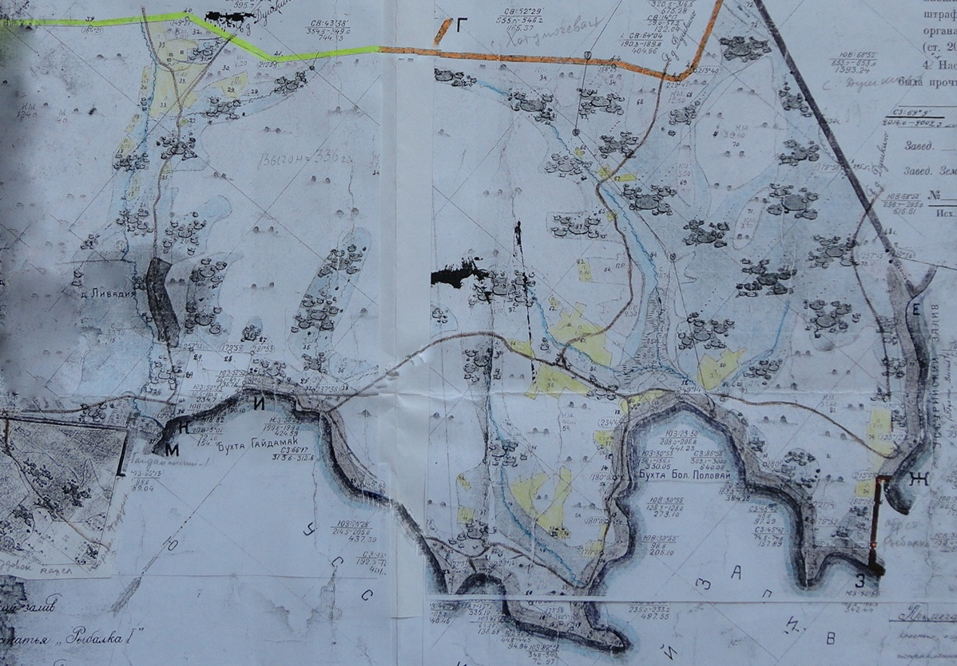
Карта 1925 года. Нанесена деревня Ливадия

Slide 36
Список населенных мест Дальневосточного края по материалам Всесоюзной переписи населения 17 декабря 1926 года
Название населенного места | Сельский совет | Число хозяйств |  |  | Население
 |  | крест. типа | прочие | всего | преобл. народность | число хозяйств | муж | жен | всего
Дункоши | Душкинский | 60 | 23 | 83 | Русск. | 65 | 231 | 187 | 418
Зиновьев хут. | тоже | 3 |  | 3 | Укр. | 3 | 9 | 7 | 16
Ливадия | Ливадийский | 14 | 4 | 28 | Русск. | 11 | 45 | 36 | 81
Тафуин | Хэтомучанский | 33 | 13 | 46 | Корейск. | 36 | 93 | 65 | 158
Зембрены | Зембреновский | 54 | 1 | 55 | Укр. | 35 | 134 | 113 | 247

Slide 37
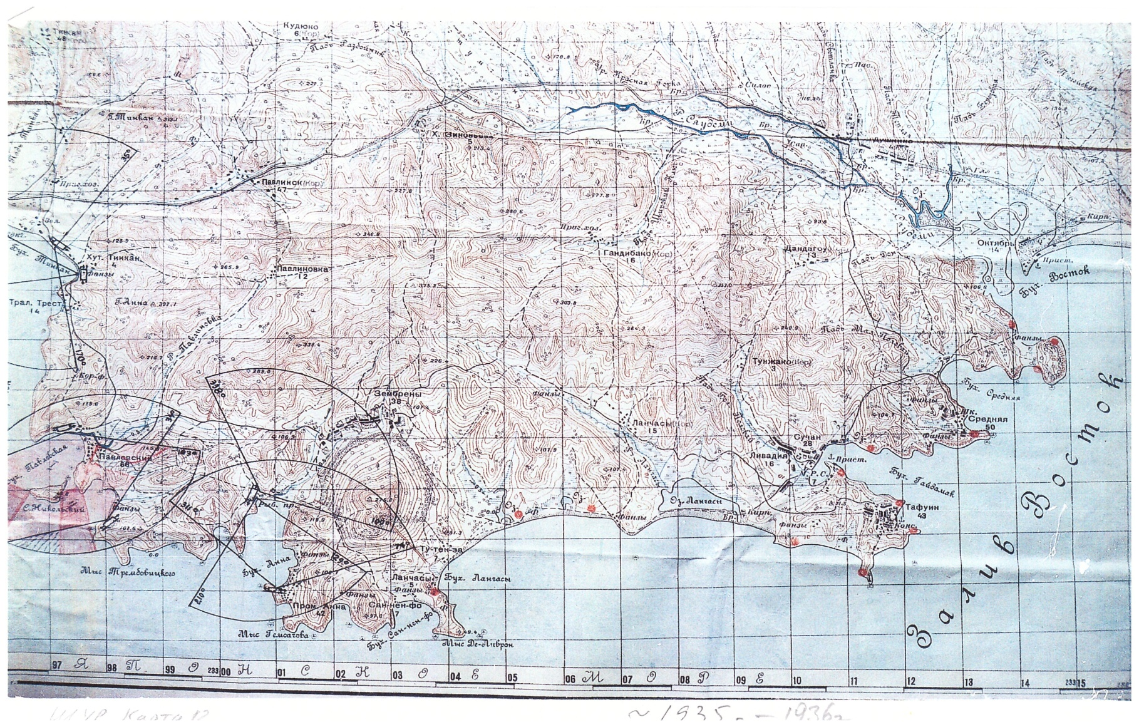
Карта 1936 года

Slide 38
Использованные источники:
1 Фонды РГИА ДВ г. Владивосток
2 Фонды ГАПК г. Владивосток
3 Приморская краевая публичная библиотека им. А.М. Горького г. Владивосток
4 Архив Варавва В.В.
5 Фонды архива г. Находка
6 Фонды МВЦ г. Находка
5 Интернет
6 Краеведческая литература
П. Ливадия, октябрь 2016 года

